Slide 1
교내 버스 알리미
B289008 김근홍
B289012 김대연
B289046 박현웅

Slide 2
INDEX
01
요구 분석서
계발 목적 및 동기
요구 사항
02
E/R 다이어그램
03
Q&A

Slide 3
01. 요구분석서
계발목적 및 동기
- 교내 셔틀버스는 많은 사람들이 이용하는 이동수단이지만
불편한 사항들을 위해 편의기능을 가진 DB를 구축하고
자 합니다.
- 학교 홈페이지 및 정류장에만 붙어 있는 시간표를 매번
확인하기가 불편합니다. 그래서 시간표 제공과 원하는 시
간의 버스알림을 받을 수 있도록 하고자 합니다.
- 또한, 버스의 순환유무, 서울행 버스 시간표 등 부가적인
요소도 추가하여 좀 더 편한 학교생활을 제공하고자 합니
다.

Slide 4
01. 요구분석서
요구사항
- 첫 화면에서 유저는 학번을 입력하여 개인 ID를 생성합니다.
- 로그인 후 메인화면에서는 평일 셔틀버스 시간표, 일요일 셔틀버스
시간표, 서울행 버스 시간표를 볼 수가 있다.
- 평일 셔틀버스 시간표를 누르면 버스 운행시간과 함께 셔틀버스
출발위치와 순환유무를 볼 수가 있다.
- 일요일 셔틀버스 시간표를 누르면 버스 운행시간과 함께 셔틀버스
출발위치를 알 수가 있다.
- 서울행 버스 시간표를 누르면 버스 운행시간을 볼 수가 있다.
- 현재시간과 비교해서 다음 버스가 출발하기까지 남은 시간을 알
수가 있다.
- 유저는 원하는 시간을 설정할 수 있고 각 셔틀버스 시간표와 비교
해서 알림을 받을 수가 있다.

Slide 5
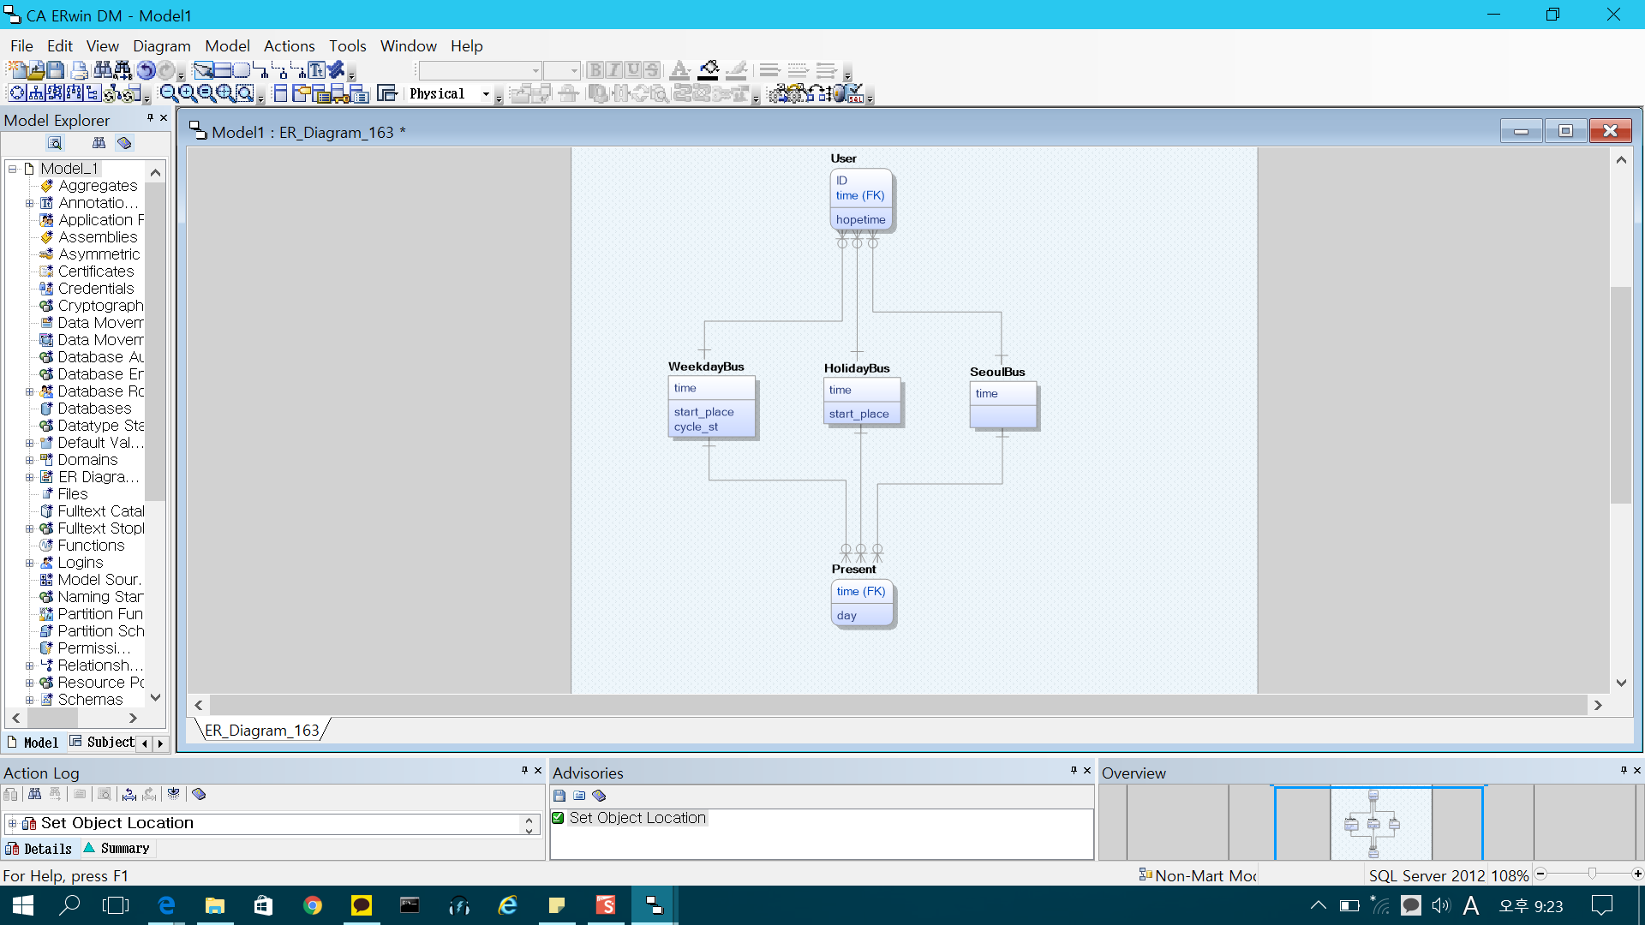
02. E/R 다이어그램

Slide 6
Q & A

Slide 7
Thank you☺

